Slide 1
reverse Stack and Queue 4번
크래프톤 정글 8기
5조 안채호

Slide 2
문제 설명
스택을 이용해서 큐의 요소를 역순으로 뒤집는 문제.
큐는 선입선출로 dequeue함수를 이용하면 먼저 입력한 순서대로 제거 되며
스택은 후입선출로 pop을 하면 가장 마지막에 push 된 값부터 제거 됨
큐의 모든 요소를 스택으로 이동 시키고 스택의 모든 요소를 다시 큐에 이동.
그러므로 순서는
dequeue → push → pop → enqueue
입력 예제: 1 2 3 4 5
출력 예제: 5 4 3 2 1

Slide 3
void reverse(Queue *q)
{
1
5
Queue
Stack
1
Stack s;
s.ll.head = NULL;
s.ll.size = 0;
2
4
2
while(!isEmptyQueue(q)){
push(&s, dequeue(q));
}
3
3
3
4
2
4
while(!isEmptyStack(&s)){
enqueue(q, pop(&s));
}
}
5
1
5
top

Slide 4
MirrorTree BinaryTree 5번
크래프톤 정글 8기
5조 김윤호

Slide 5
문제 설명
4
4
5
2
2
5
6
3
1
1
3
6
Question 1. 중간 매개체 사용 x
2. 새로운 트리 사용 x
3. MirrorTree 함수의 매개변수만 사용
Answer Recursion을 사용해야겠다.

Slide 6
문제 설명
4
4
5
2
2
5
6
3
1
1
3
6
변경 전
Idea
중간 노드를 저장할 temp가 필요
변경 후

Slide 7
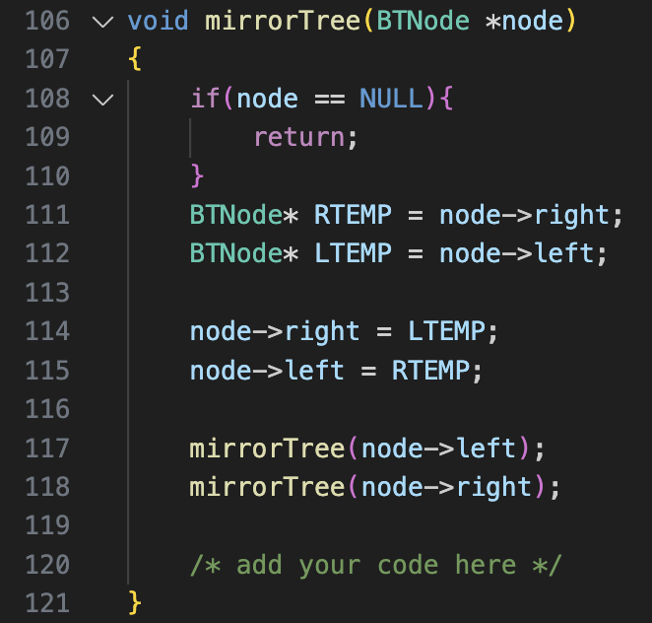
문제 접근 : Recursive
base case
input node is NULL{
return;
}
recursive case
temp_left = node.left
temp_right = node.right
node.right = temp_left
node.left = temp_right
3. recur_func(node->left)
recur_func(node->right)

Slide 8
recursiveRevers LinkedList 7번
크래프톤 정글 8기
5조 김성광

Slide 9
문제 설명
[Fig. 1]은 5개의 리스트 노드를
보여준다.
원 안의 수는 노드의 item을
사각형은 입력 순서를 나타낸다
파란 선은 해당 노드가 가리키는 next 노드를 의미한다
[Fig. 2]는 각 노드가 거꾸로 연결된 것을 보여준다.
아래의 경우 재조정된 리스트 head는 7이다.
HEAD
1
2
3
1
2
3
2
3
4
2
3
4
4
5
4
HEAD
5
5
7
5
7
[Fig. 1]
[Fig. 1]

Slide 10
문제 설명
void recursiveReverse(ListNode **ptrHead)
리스트의 입력이 모두 끝난 상태에서 진행 head의 주소를 바꿔야 하기 때문에 이중 포인터 사용

Slide 11
문제 접근: Recursive
recursiveReverse(ListNode **ptrHead)
if (*ptrHead == NULL || (*ptrHead)->next == NULL) {
return;
}
// 다음 노드를 뒤집은 후, 그 리스트의 새 head
ListNode *prev = (*ptrHead)->next;
// 나머지를 먼저 뒤집는다
recursiveReverse(&prev);
// 현재 노드를 뒤집힌 나머지에 연결
(*ptrHead)->next->next = *ptrHead;
(*ptrHead)->next = NULL;
// head 갱신
*ptrHead = prev;
head
1
2
3
2
3
4
prev
3
2
4
3
prev
3
2
1
4
3
2
head
3
2
1
4
3
2

